Slide 1
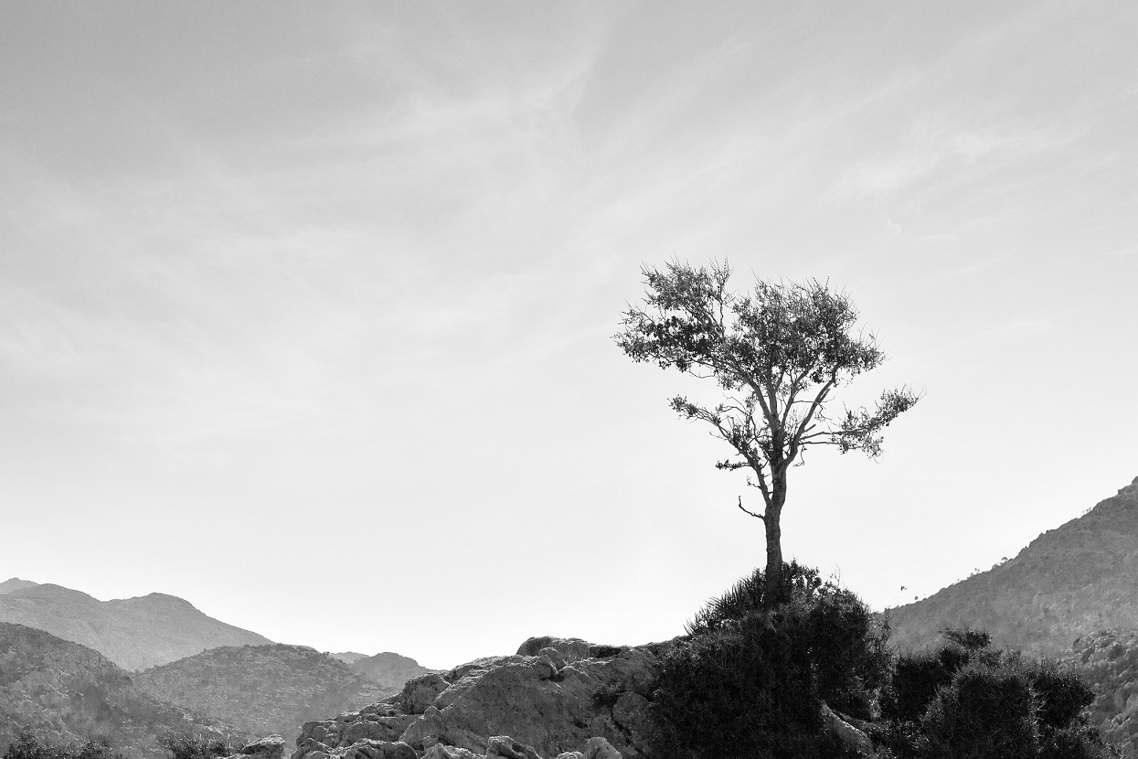

Slide 2
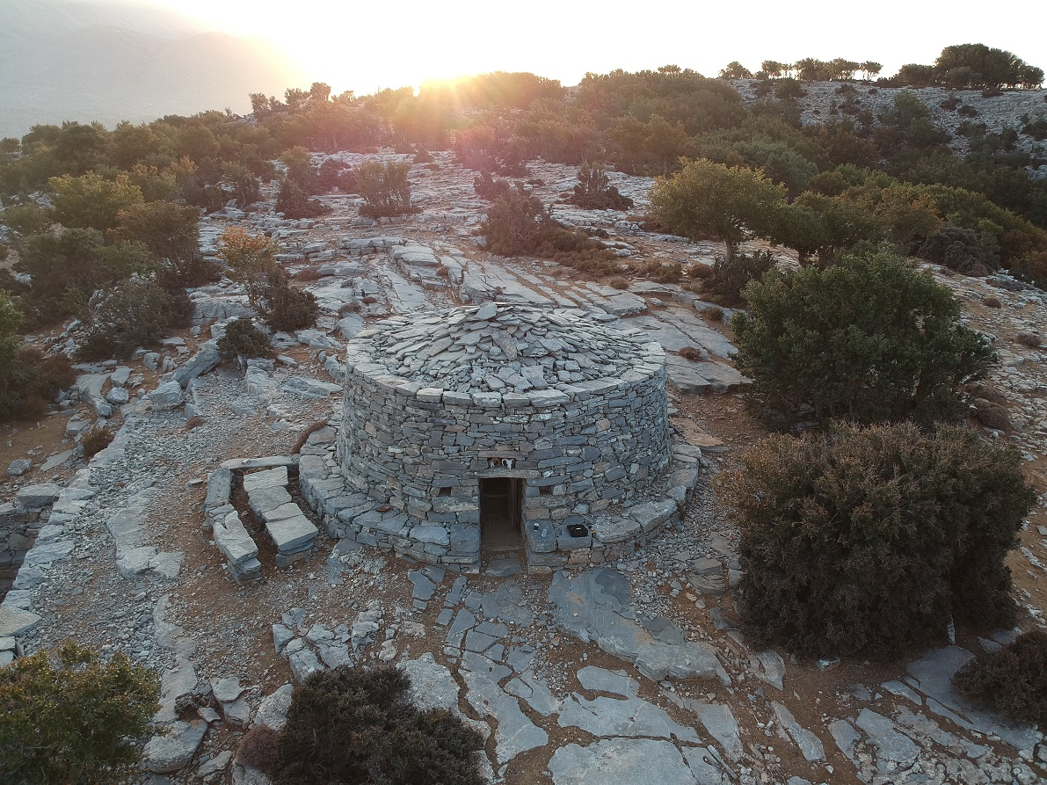
ANDROIDUS PROJECT TANK
ΨΗΦΙΑΚΟΣ ΠΟΛΙΤΙΣΜΟΣ
ΔΙΚΤΥΩΣΗ ΚΑΙ ΔΙΑΧΥΣΗ
ΠΟΛΙΤΙΣΤΙΚΕΣ ΙΣΤΟΡΙΚΕΣ ΕΘΝΟΓΡΑΦΙΚΕΣ ΜΕΛΕΤΕΣ
ΠΟΛΙΤΙΣΤΙΚΗ ΔΙΑΧΕΙΡΙΣΗ

Slide 3
ANDROIDUS PROJECT TANK
SOCIALIZING AND MAKING NETWORK
ART CULTURE MANAGEMENT
DIGITAL CULTURE
CULTURAL , HISTORICAL AND ETHNOGRAPHIC PLANNING AND MAPPING

Slide 4
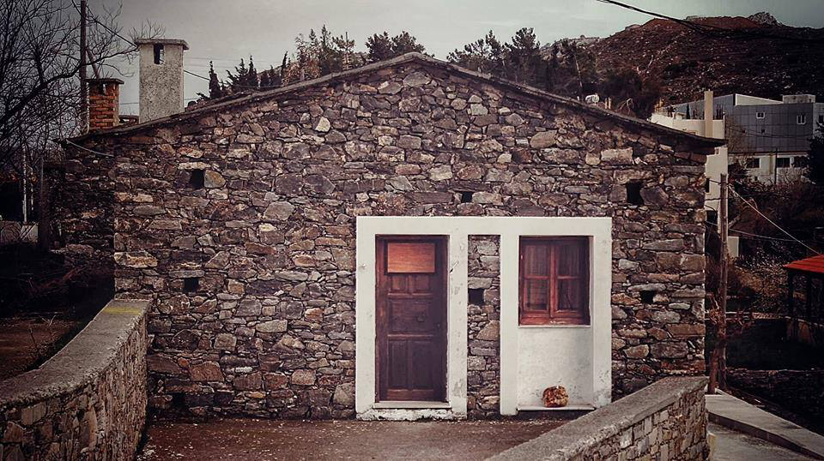
Η ΕΔΡΑ ΜΑΣ Ο Πυρήνας Αρ.7
Από τον πολεοδόμο Δοξιάδη σχεδιάστηκε ο «συνοικισμός» των Ανωγείων μετά την ολοσχερή καταστροφή του 1944.
Η ανοικοδόμηση των Ανωγείων μετά τον Β’ Παγκόσμιο Πόλεμο και τις συνέπειες της αντίστασης του εναντίον των Ναζί κατακτητών δημιούργησε στους πυρήνες των Ανωγείων ως αρχή για την ανοικοδόμηση του χωριού
Από αυτά τα γραφεία που παραχώρησε σε μας ο Δήμος Ανωγείων ξεκινάμε τον ευρύτερο σχεδιασμό αναβάθμισης και εμπλουτισμού του κοινωνικοοικονομικού μοντέλου της Περιοχής μας με πυλώνα τη δημιουργική και κοινωνική Οικονομία.

Slide 5
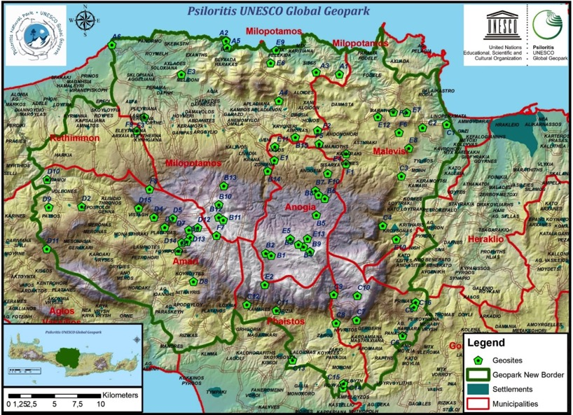
Που εργαζόμαστε
Γεωπάρκο Ψηλορείτη μέλος Παγκόσμιων Γεωπάρκων Ουνέσκο.
8 Δημοι
96 οικισμοι
42005 πολιτεσ
1272 τχ εκτασησ

Slide 6
Where we work?
Psiloritis Unesco Global Geopark.
8 Municipalities
96 communities
42005 citizens
1272 Km2 area

Slide 7
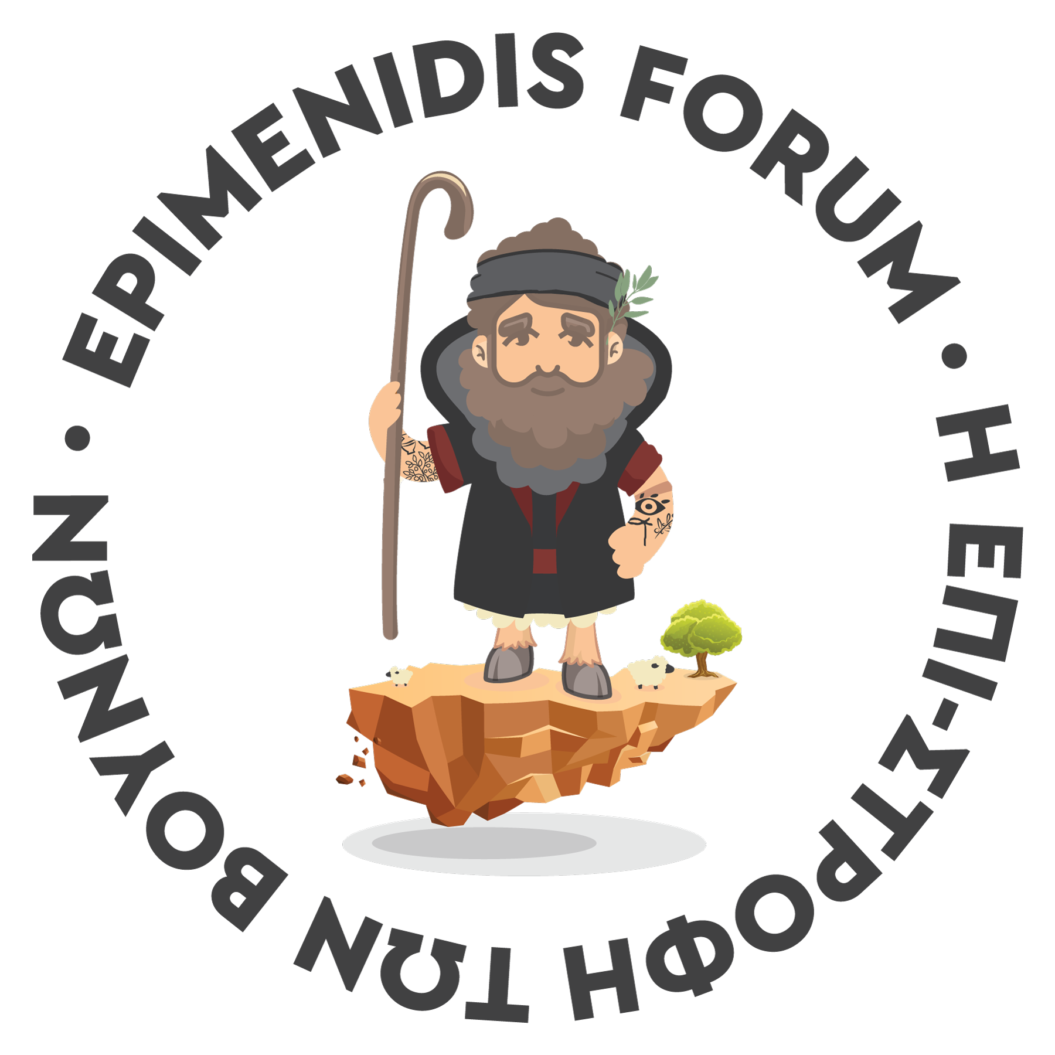
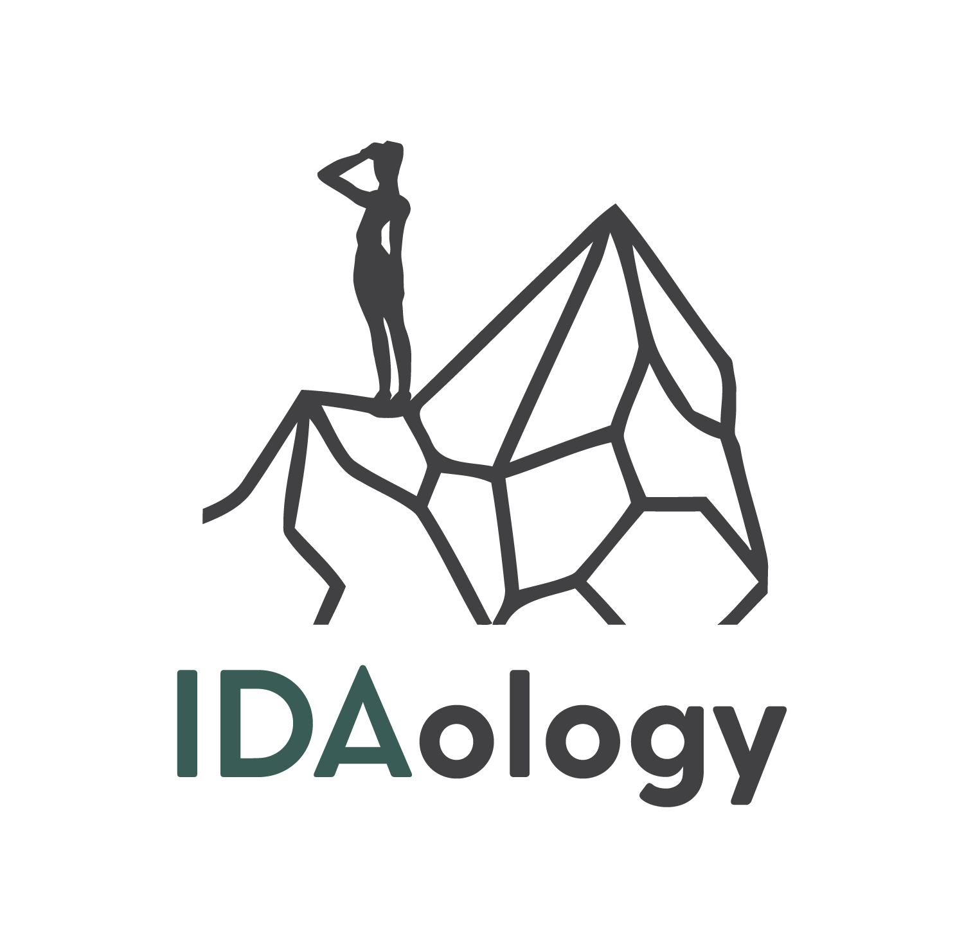
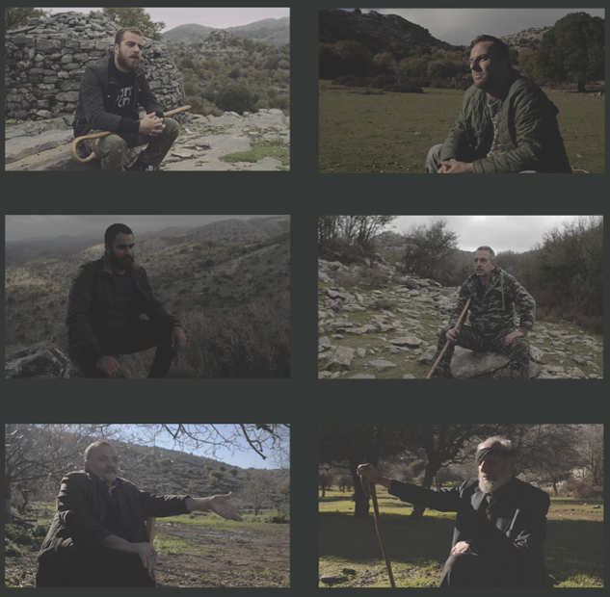
ΤΑ PROJECT ΜΑΣ

Slide 8
Η Αρχή , το TED ͯ Anogeia light your way up
Η αρχή της Ομάδας μας. Πως ένα διεθνής και αστικός θεσμός μπορεί να μεταφερθεί στην ορεινή ενδοχώρα της Κρήτης δημιουργώντας ένα δίκτυο 100 εθελοντών απ’ όλο τον κόσμο με ομιλητές από τη Χιλή μέχρι τη διαστημική βάση των Άλπεων . Παράλληλα το TEDXAnogeia είναι το πρώτο πράσινο event που διεξάγεται σε τόπο με τη μικρότερη πληθυσμιακή κλίμακα τα Ανώγεια εμπνέοντας μια ομάδα εθελοντών να εξελιχθεί σε πολιτιστικό φορέα με εταιρική υπόσταση. .

Slide 9
Η Εξέλιξη….. EPIMENIDIS forum
Η επιστροφή́ των βουνών: τα ‘Τα εργαλεία Ανασυγκρότησης των κοινωνιών της Υπαίθρου”
Και αποτελεί́ μια διοργάνωση100ατόμων με φυσική́ παρουσία αλλά́ και την ταυτόχρονη ψηφιακή́ αναπαραγωγή́ καθολικής παρακολούθησης( σε νοηματική ́και μεσώ Livestreaming)η οποία διεξήχθη σε υπαίθριο χώρο τη δημοτική δομή «ο τόπος του Βοσκού» στους πρόποδες του Ψηλορείτη.

Slide 10
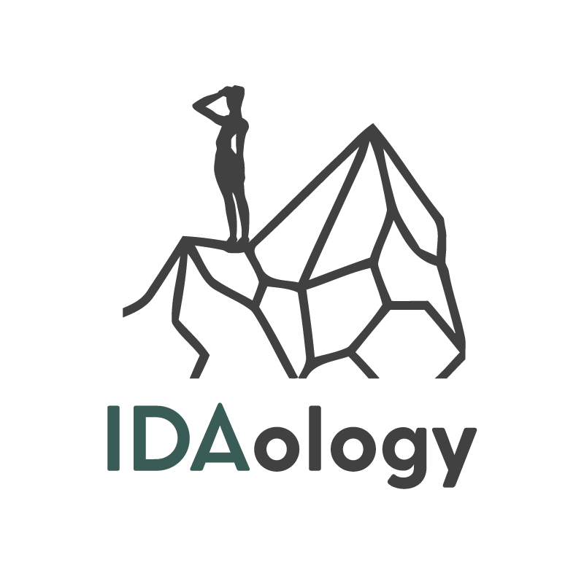
Η ερευνητική Κοινοπραξία
IDAology project
Η καταγραφή του ποιμενικού βιώματος και γενικότερα της άυλης πολιτιστικής κληρονομιάς με επίκεντο τις κοινότητες της Ίδας του σημερινού Ψηλορείτη, αποτελούν τον στόχο επιστημόνων, οι οποίοι ξεκινούν το έργο «IDAology: Το ποιμενικό βίωμα στις κοινότητες της Ίδας, ως εμπειρία επαυξημένης πραγματικότητας και ψηφιακό αποθετήριο της άυλης πολιτιστικής κληρονομιάς του βουνού». Μέσα από το έργο αυτό, θα αποτυπωθεί η μοναδικότητα του ποιμενικού βιώματος σε έκταση έξι δήμων στους οποίους η βοσκική αποτελεί παράδοση αιώνων, που όσο περίεργο και αν ακούγεται, μέχρι και σήμερα διατηρεί ζωντανά κάποια τόσο παλιά χαρακτηριστικά.

Slide 11
Ο ΔΗΜΟΣ ΑΝΩΓΕΙΩΝ ΚΑΙ Η ΒΟΣΚΙΚΗ ΤΟΥ ΨΗΛΟΡΕΙΤΗ ΩΣ ΚΑΤΑΓΡΑΦΗ ΣΤΟΝ ΚΑΤΑΛΟΓΟ ΑΥΛΗΣ ΠΟΛΙΤΙΣΤΙΚΗΣ ΚΛΗΡΟΝΟΜΙΑΣ
Ο Δήμος Ανωγείων σε συνεργασία με την Εταιρεία Πολιτιστικής Διαχείρισης και έρευνας Androidus Project Tank δημιούργησε την πρόταση-πολιτιστικό στοιχείο:
«Οι Άγραφοι θεσμοί και τα εθιμικά γνωρίσματα της κοινωνίας των βοσκών του Ψηλορείτη» (IDAology Project) η οποία βρίσκεται ήδη στη δεύτερη φάση εγγραφής για το Εθνικό Μητρώο Άυλης Πολιτιστικής Κληρονομιάς του Υπουργείου Πολιτισμού.
Μέσα από την καταγραφή στοιχειών αλληλένδετων μεταξύ τους ουσιαστικά παρουσιάζεται ο άυλος πολιτισμός της Ίδας και η συνεισφορά της στη διαμόρφωση της κουλτούρας και πολιτιστικής ταυτότητας των ορεινών κοινωνιών που μας περιβάλλουν.

Slide 12
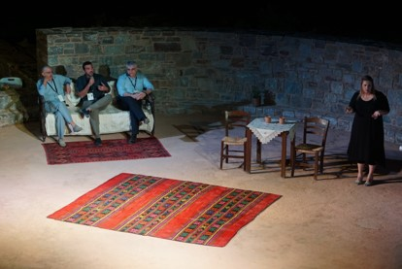
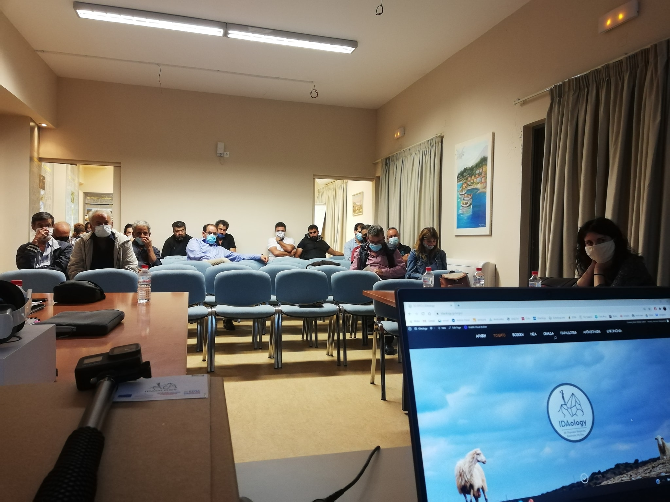
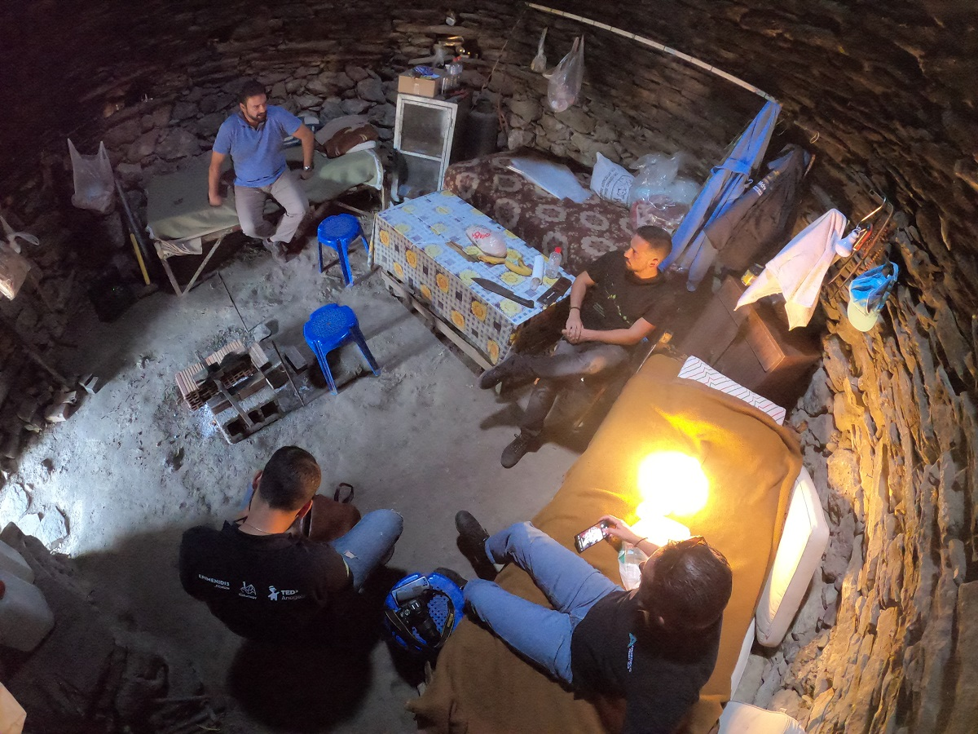
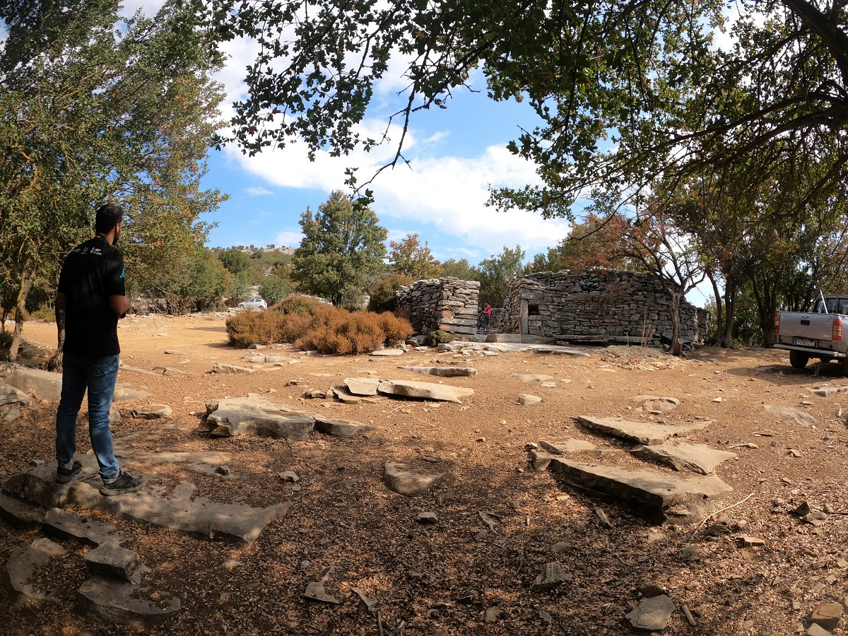
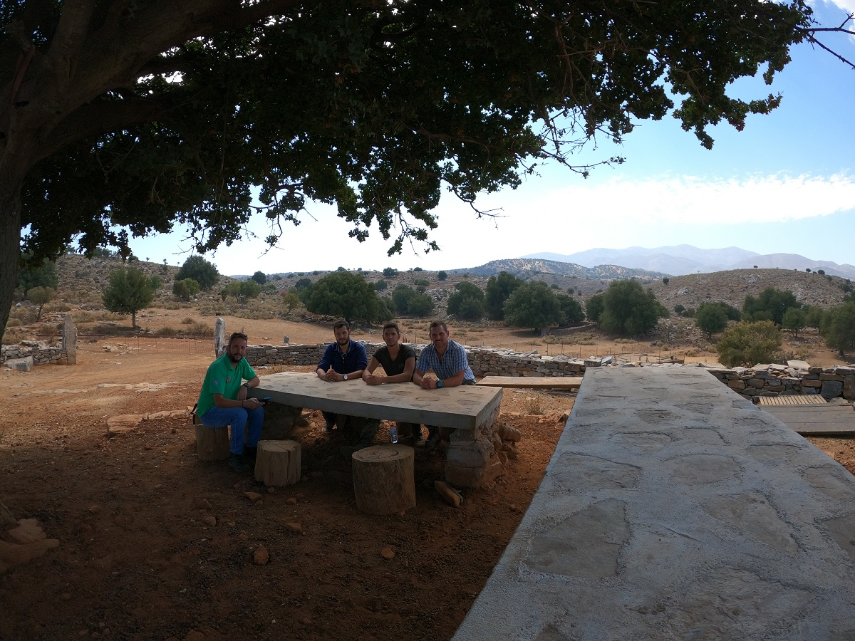
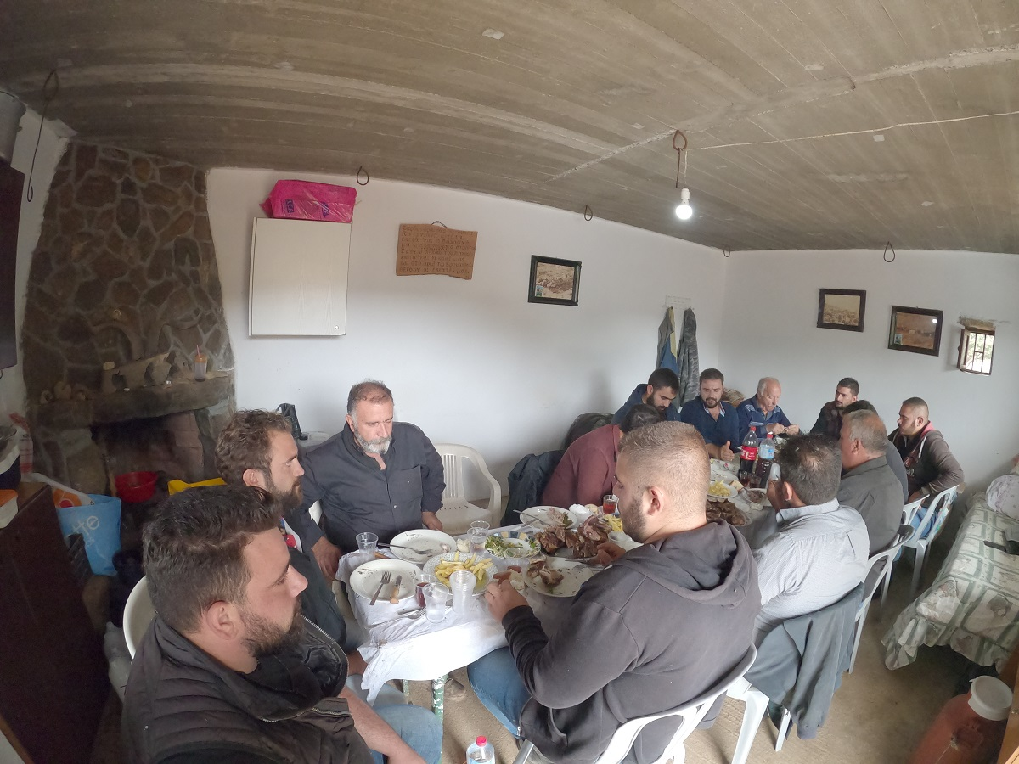
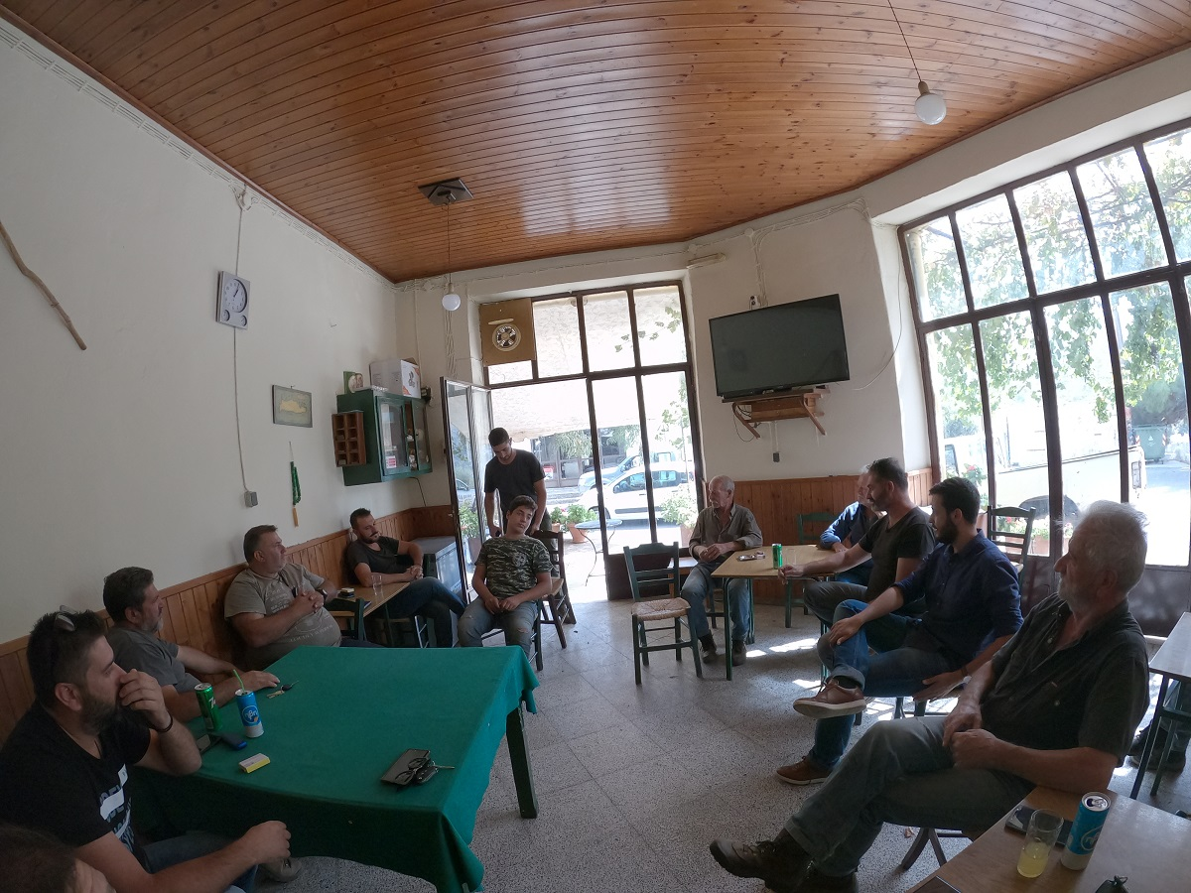
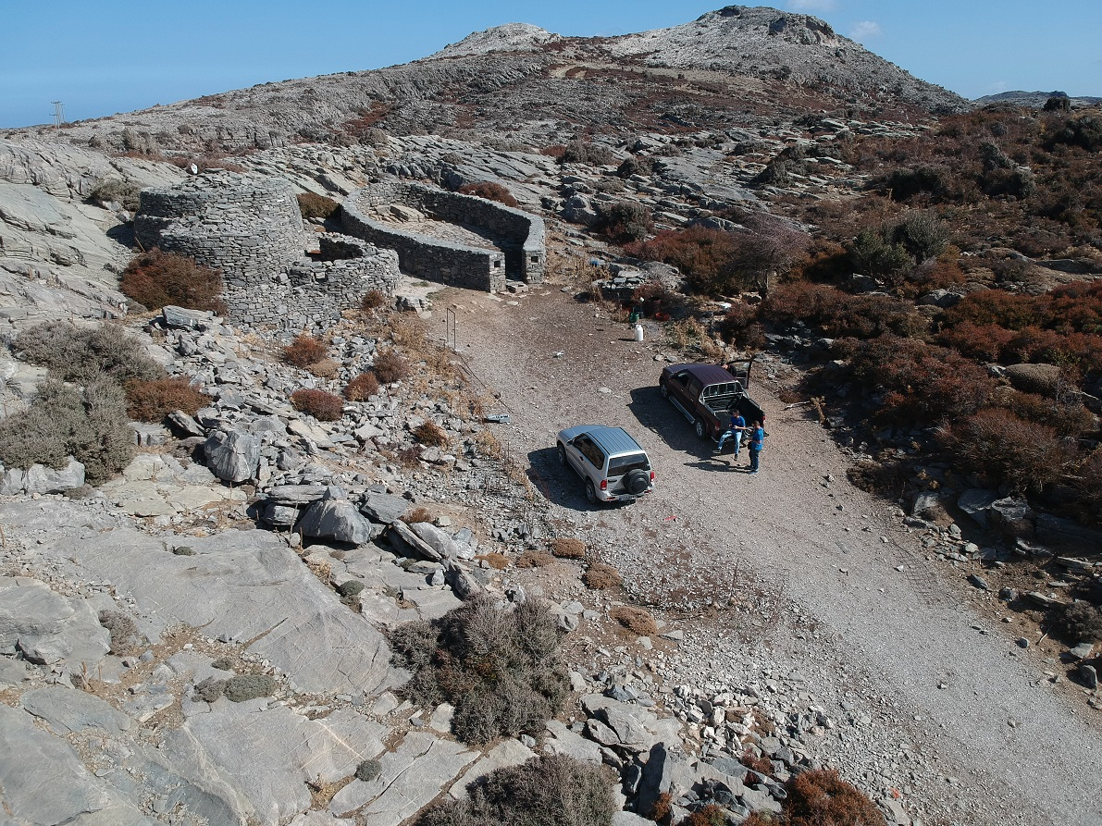

Slide 13
ΟΙ ΣΥΝΕΡΓΑΤΕΣ ΜΑΣ

Slide 14
OUR COOPERATION

Slide 15
Σας ευχαριστούμε..

